Slide 1
Fédération nationale André Maginot
Activités de la commission Mémoire

Slide 2
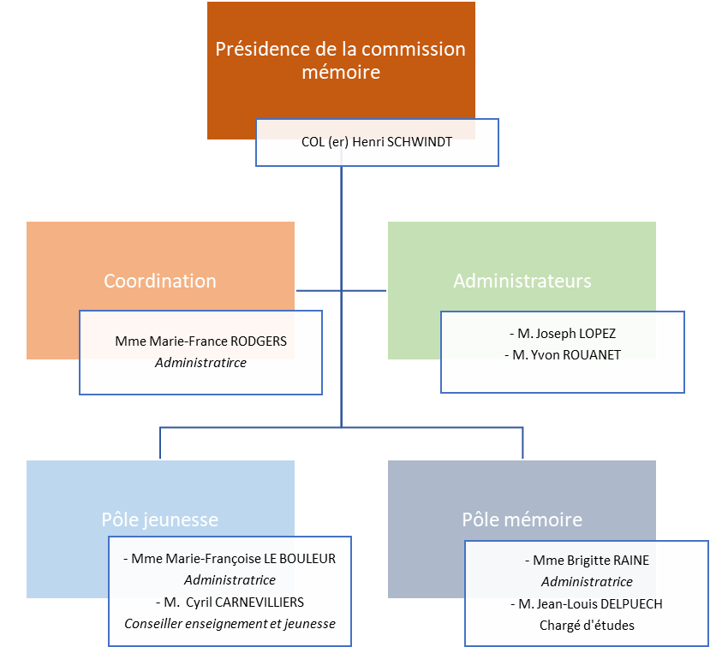
La Commission mémoire
Qui la compose ?

Slide 3
Actions historiques et nouvelles orientations
Les actions historiques de la commission :
Subventions et soutien de projets mémoriels et pédagogiques de qualité
Prix de la mémoire et du civisme
Préservation et transmission de la mémoire
Les nouvelles orientations en direction de la jeunesse
Les Rallyes citoyens
Les Cadets de la défense
Les classes de défense et de sécurité globale (CDSG)
Le service national universel (SNU)
La mise en place de partenariats

Slide 4
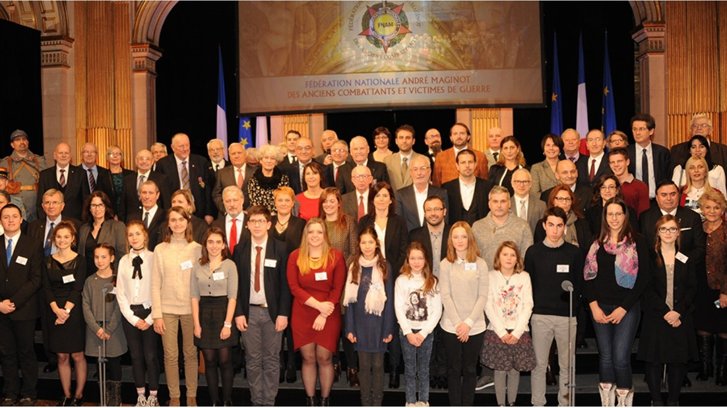
Les actions historiques
Le prix de la mémoire et du civisme
28 ans d’existence
Il représente le plus gros budget de la commission : 300.000 euros, environ
Environ 219 établissements scolaires du 1er et 2nd degré aidés pour leur voyage mémoriel
Remise annuelle de prix aux lauréats nationaux dans les salons de l’hôtel de ville de Paris
Action pilotée par le pôle mémoire

Slide 5
Soutien aux projets mémoriels et pédagogiques
Exemple d’un soutien : « Le Grand Charles »
Partenariat avec la Mairie de Paris et la ligue de l’enseignement ; d’autres partenaires institutionnels : Naval Group, CESM, Académie de Paris.
Tous les élèves parisiens de CM2 sont concernés (soit 12.000 jeunes)
Les élèves de CM2 travailleront sur un Kit pédagogique composé d’un roman dont les enfants seront les héros en enquêtant sur le porte-avions à l’aide d’une maquette papier ( qu’ils fabriqueront) et d’un petit journal.
Le lancement de cette opération aura lieu le 9 octobre 2021 à la mairie de Paris (date anniversaire du parrainage du porte-avions avec la ville de Paris).
Deux classes de CM 2 seront présentes et se verront offrir une visite du porte-avions en décembre, la FNAM en tant que partenaire les accompagnera.

Slide 6
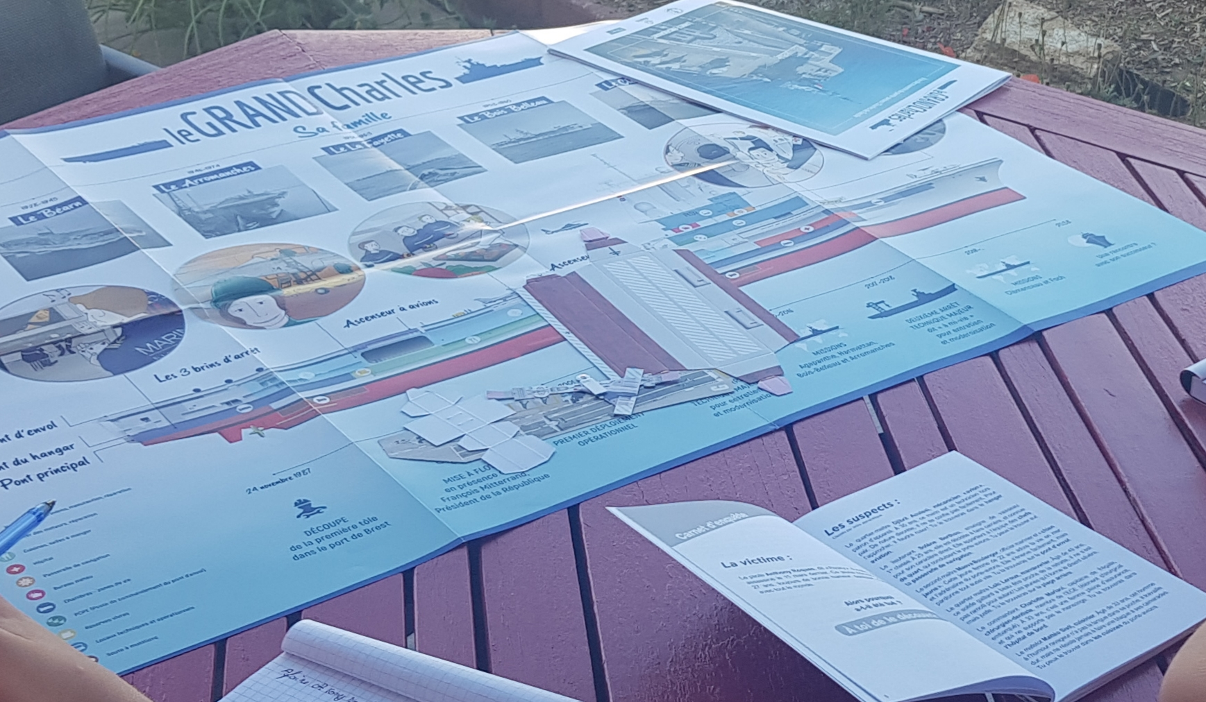

Slide 7
Les nouveaux partenariats
La FNAM a signé de nombreux partenariats depuis 2020
Il s’agit de nous amarrer sur des dispositifs qui fonctionnent et qui ont fait leur preuve
Ces partenariats visent à faire connaitre l’action de la FNAM auprès d’institutions renommées
Ils visent à :
donner une nouvelle dynamique et un nouveau rôle pour les anciens combattants dans la société d’aujourd’hui, surtout auprès des jeunes (transmission)
Prendre de l’avance et « occuper le terrain » par rapport aux autres associations combattantes et mémorielles
Donner du sens

Slide 8
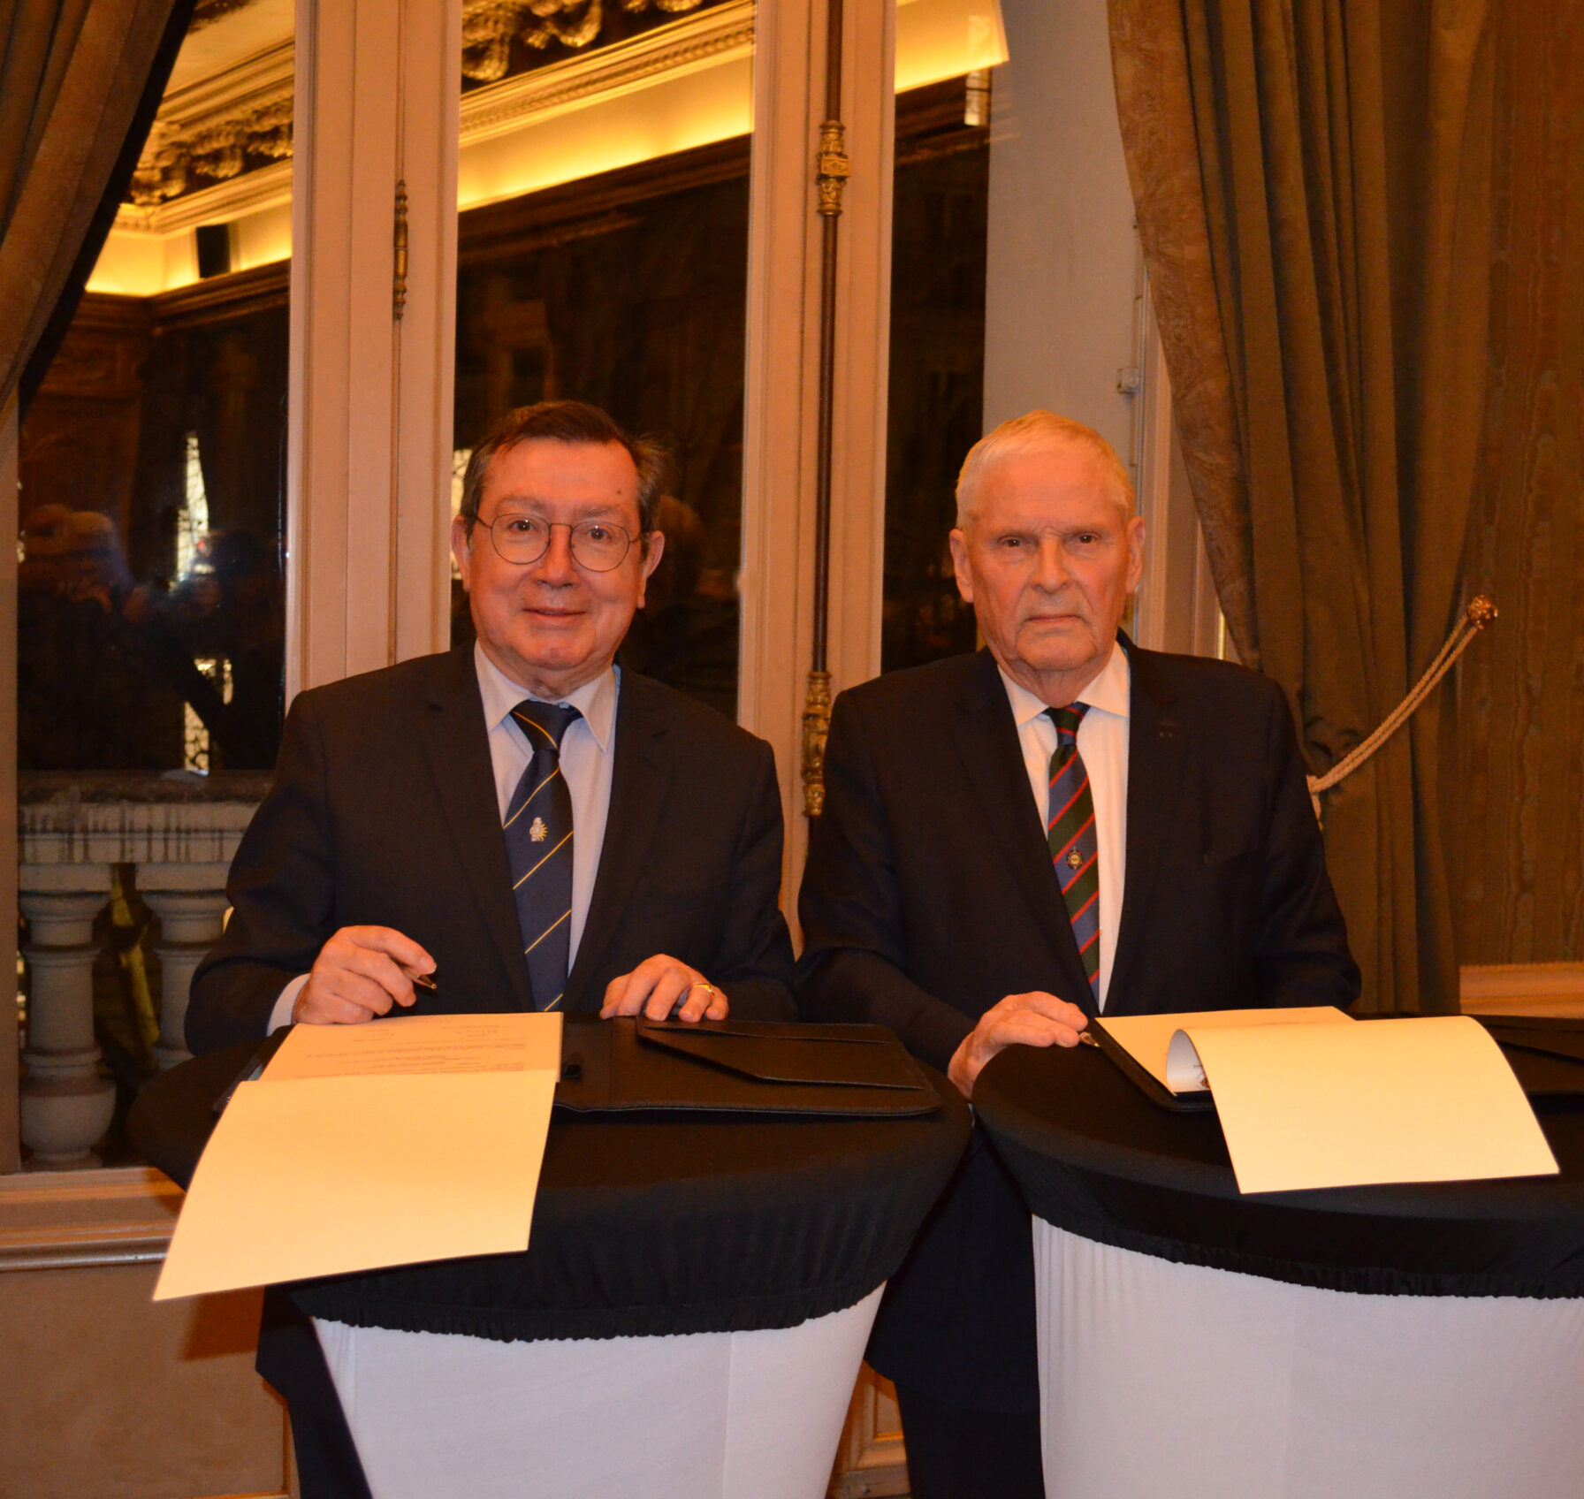
Nos partenaires
L’Union-IHEDN
Partenariat signé en février 2020 entre le Contre-amiral Henri LACAILLE et M. Mario FAURE
La FNAM s’engage à soutenir en fonction de ses moyens quelques rallyes citoyens de qualité

Slide 9
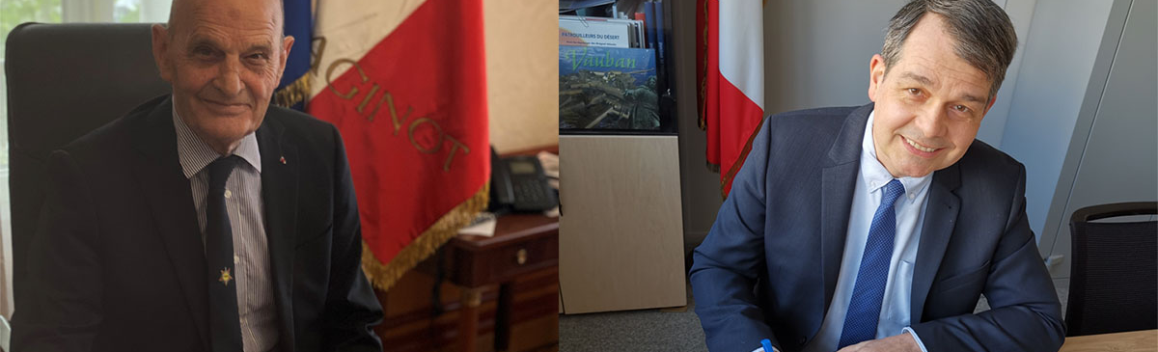
La DPMA (Direction du patrimoine, de la mémoire et des archives), Ministère des armées
Partenariat signé en mai 2021 entre le Général RIDEAU et le CGA Sylvain MATTUCCI
Ce partenariat vise :
à soutenir les appels à projets du bureau des actions pédagogiques et de l’information (BAPI) du ministère des armées
Ce partenariat vise à dynamiser et à soutenir l’enseignement de défense auprès des scolaires

Slide 10
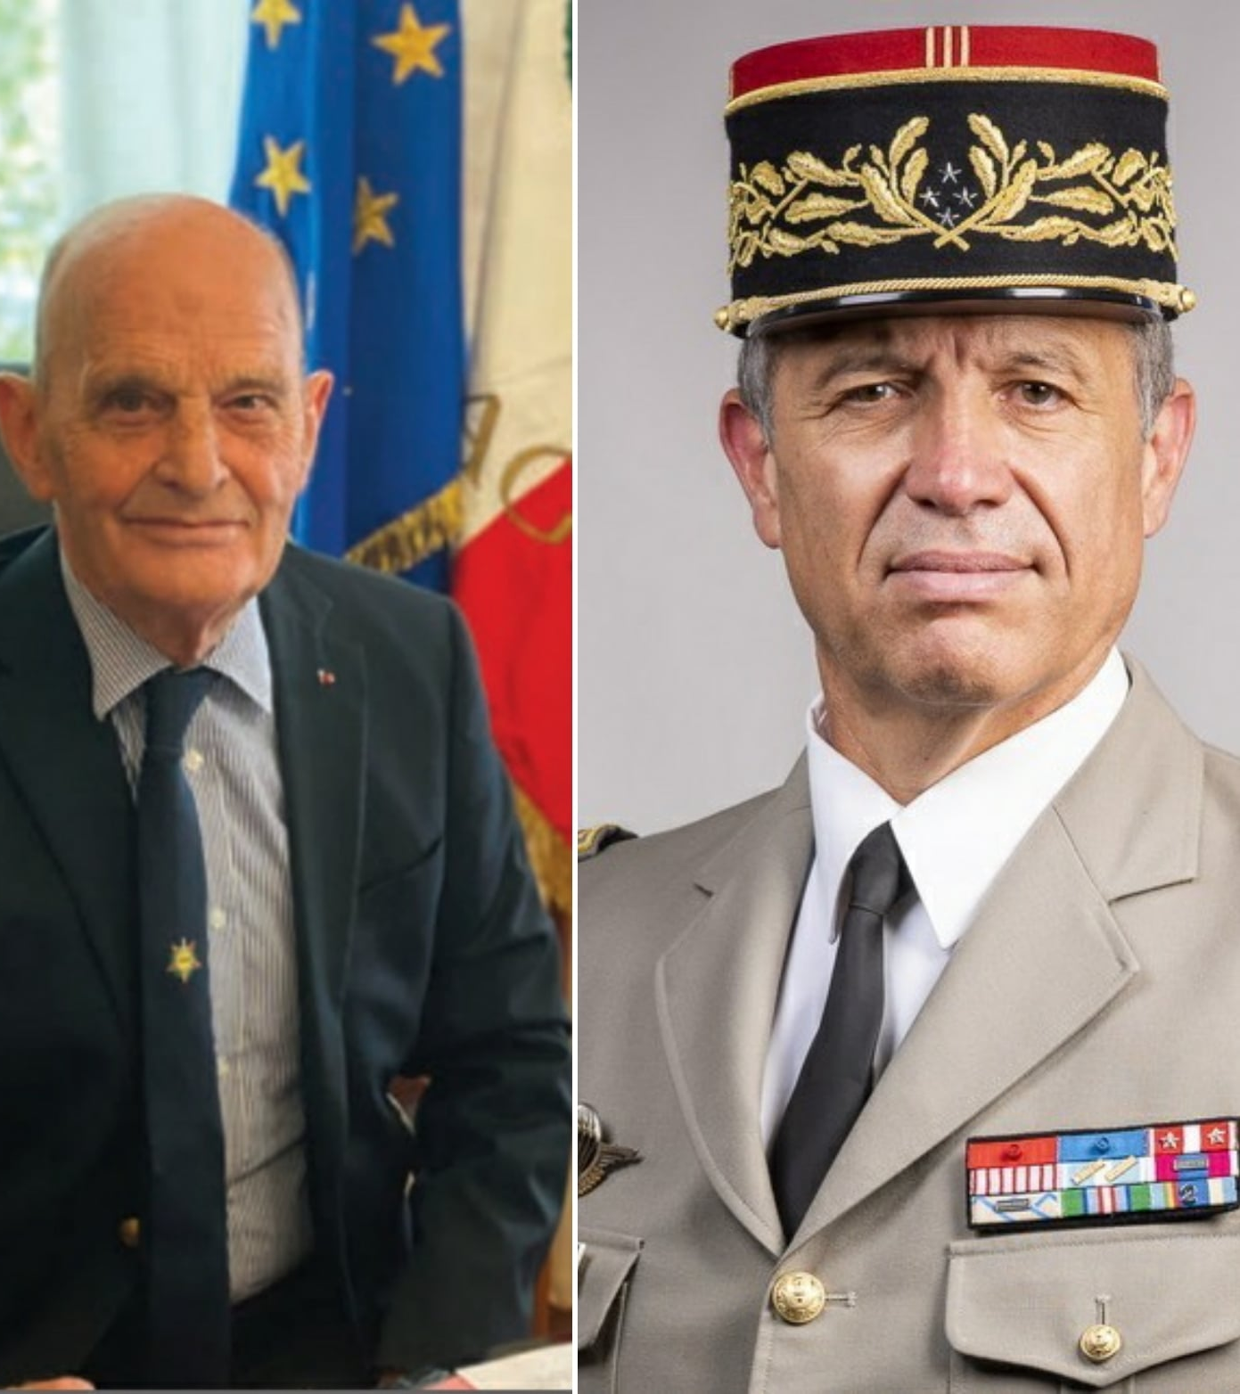
La direction du service national et de la jeunesse (DSNJ), ministère des armées
Convention de partenariat signée en juillet 2021 entre le GCA Robert RIDEAU et le GCA Daniel MENAOUINE
Ce partenariat vise principalement à soutenir les classes de défense et de sécurité globale (CDSG) et les Cadets de la défense

Slide 11
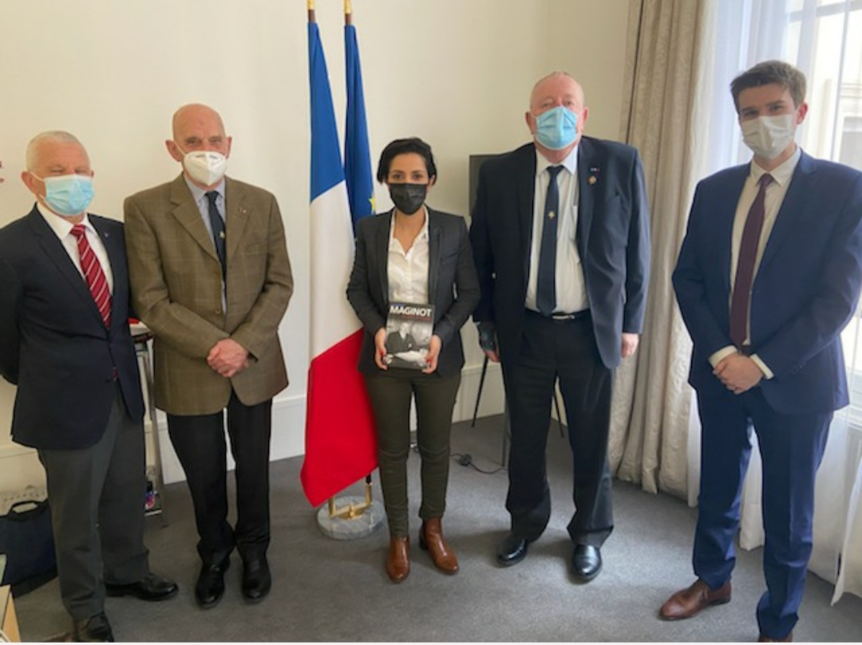
Ministère de l’éducation nationale, de la jeunesse et des sports
Faire connaitre nos activités
Être un partenaire identifié dans le secteur mémoriel et l’enseignement de défense
Relation amicale depuis septembre 2020 avec Monsieur Stéphane COLLIN, délégué ministériel pour l’enseignement à la défense
Agréement national en cours de validation par le cabinet du ministre, Monsieur Jean-Michel BLANQUER
Rencontre avec la secrétaire d’Etat à la jeunesse et à l’engagement associatif, Madame Sarah EL HAÏRY

Slide 12
Les nouvelles orientations dirigées vers la jeunesse
Responsabilité : Pôle jeunesse de la commission mémoire

Slide 13
Les Rallyes citoyens
Les rallyes citoyens permettent de resserrer les liens des jeunes scolaires avec les militaires
Les jeunes découvrent au cours de ces journées l’esprit de cohésion. Au final un palmarès récompense les élèves
Sur une durée de un ou plusieurs jours les rallyes sont organisés autour d’ateliers sur des thèmes des métiers de la sécurité et de la défense
Ils s’organisent une fois / an dans chaque région
Ils réunissent plusieurs centaines d’élèves de 3e dans chaque région
Courant 2021, la FNAM a subventionné 7 rallyes citoyens
Autorités organisatrices de 1er plan à contacter :
DMD local
Association régionale IHEDN

Slide 14
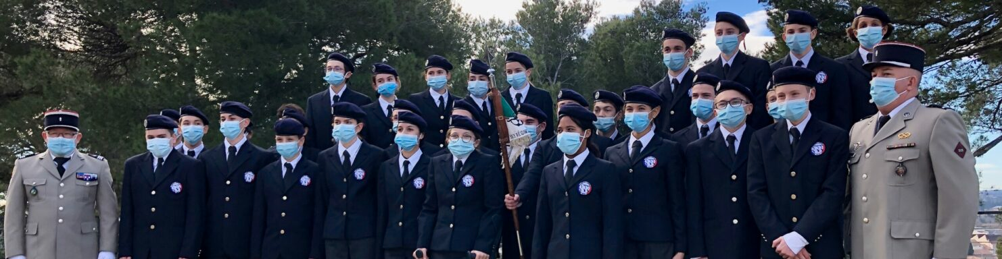
Les cadets de la défense
Il s’agit d’un dispositif du ministère des armées, en partenariat avec le ministère de l’éducation nationale
Le centre cadet est implanté dans une unité militaire
Le dispositif rassemble des jeunes volontaires entre 14 et 16 ans
La formation se réalise tout au long de l’année, elle est encadrée par des militaires d’active et de réserve et par des enseignants volontaires
Les activités sont ludiques, sportives, citoyennes, mémorielles et militaires (ordre serré)
Autorité à contacter :
DMD ou l’unité militaire locale

Slide 15
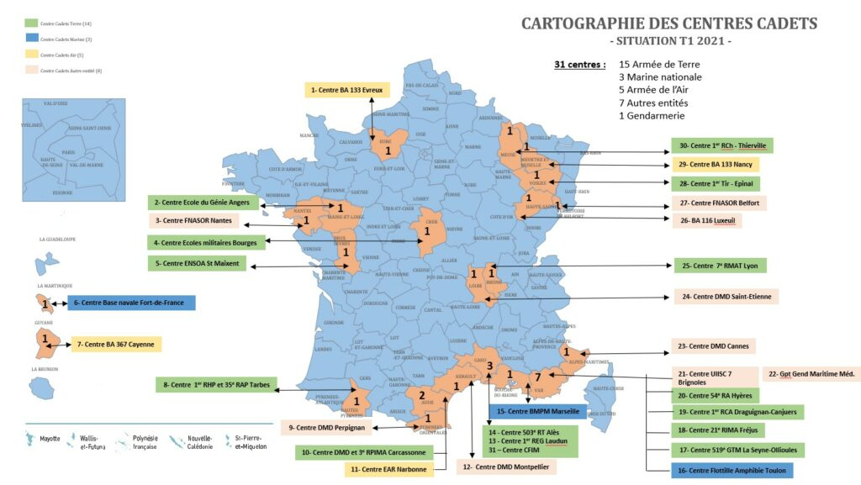

Slide 16
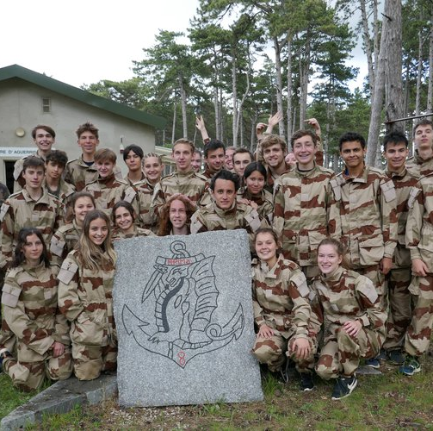
Les CDSG
Dispositif relevant du ministère de l’éducation nationale, soutenu par le ministère des armées
Projet pédagogique d’une classe d’un établissement scolaire
Partenariat entre l’établissement scolaire et l’unité militaire marraine
Ce dispositif renforce le lien armée-jeunesse
L’enseignement mémoriel, le sport ainsi que l’histoire régimentaire ont une place prépondérante
Autorités responsables à contacter :
DMD local
Recteur ou DASEN

Slide 17
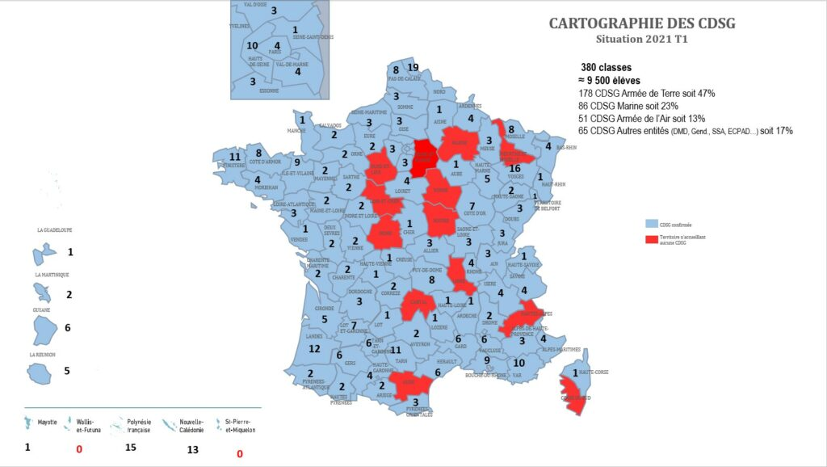

Slide 18
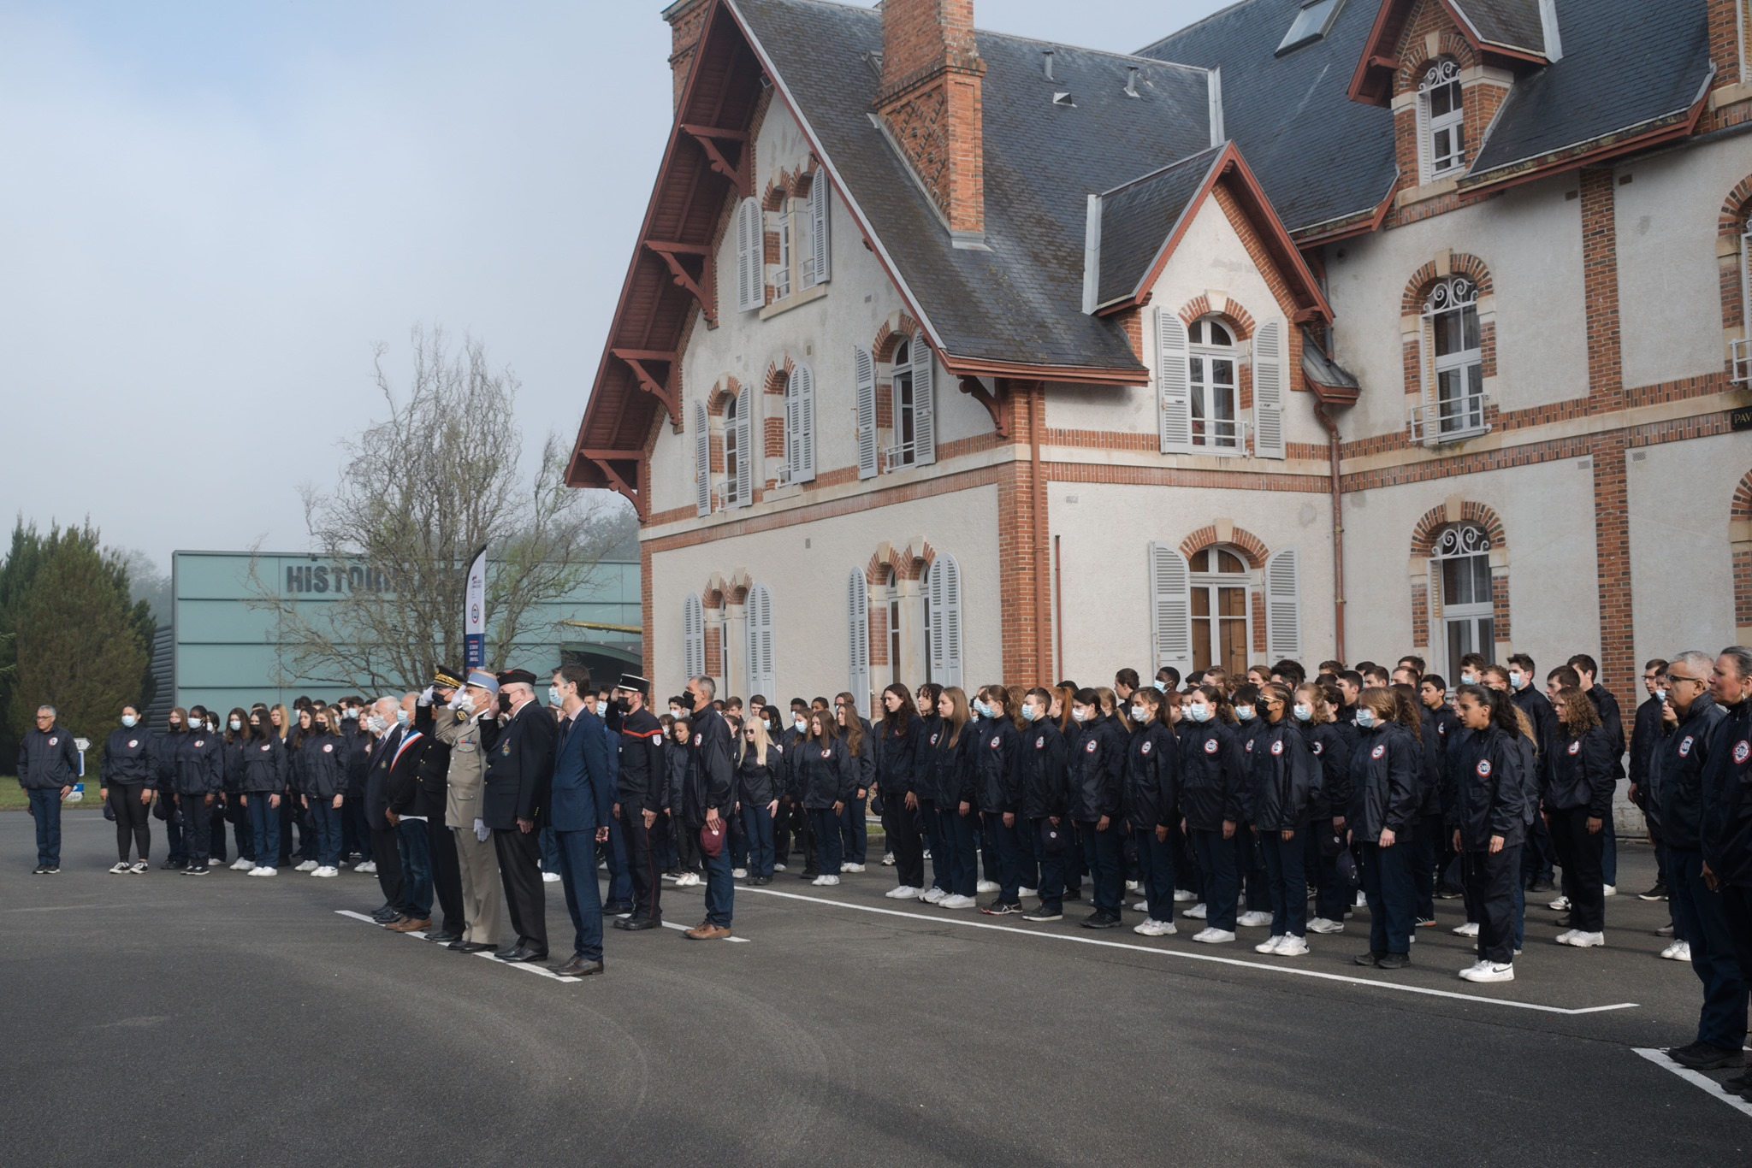
Le SNU
Le Service national universel (SNU) est un dispositif mis ne place par le ministère de l’éducation nationale, de la jeunesse et des sports.
Ce SNU concerne des jeunes de 15/16 ans. Il a vocation à se généraliser en 2024 (800.000 jeunes)
3 phases :
Séjour de cohésion de 15 jours (sous forme d’internat)
Mission d’intérêt général de 84 heures
Signature d’un engagement volontaire (option)
La dimension mémorielle est importante lors de la phase 1 du SNU. Le monde combattant peut s’y engager
Point de contact :
DRAJES (région académique) ou SDJES (service départemental académique)

Slide 19
La présence de la FNAM
Forum Ambition-Jeunesse de l’Armée de Terre
Membre d’un groupe de travail de la commission armées-jeunesse

Slide 20
Nous contacter
Président de la commission mémoire :
Henri SCHWINDT : henri.schwindt@sfr.fr
Secrétaire de la commission mémoire:
Fabienne BINGLER : fbingler@maginot.asso.fr

